Slide 1
Времена года.
Подготовила ученица 4 «Б» класса
МОБУ СОШ №6 Бурлина Дана
Классный руководитель Суворова Ю.С.

Slide 2
Букет лета.
Как же летом хорошо!
Солнышко сияет.
Все зеленое кругом,
Бабочки летают.
Тут и там цветы цветут
Наберу букет я,
Унесу с собой домой
Чуточку я лета.

Slide 3
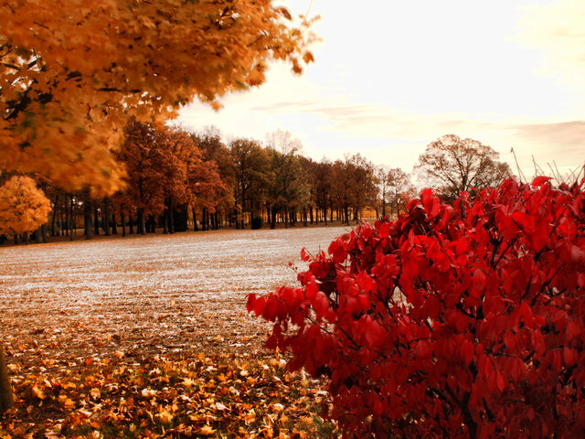
Осенний лист.
Настала осень,
Птицы улетели
И лес осенний в золото одет.
Лист желтый
В вальсе покружится
Тихонько на земь
Плавно упадет.
И первый снег укроет одеялом
Тот желтый лист
От всех земных невзгод.

Slide 4
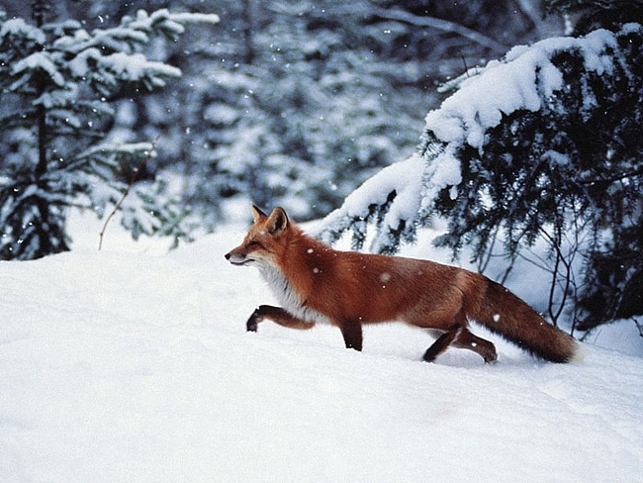
Зимние сны.
Пришли морозы.
Зима настала.
Деревья голые стоят,
Природа спит
Укрывшись одеялом
Из белого сукна.
И снятся сны
Деревья на пригорке,
О теплых днях
Когда придет весна.

Slide 5
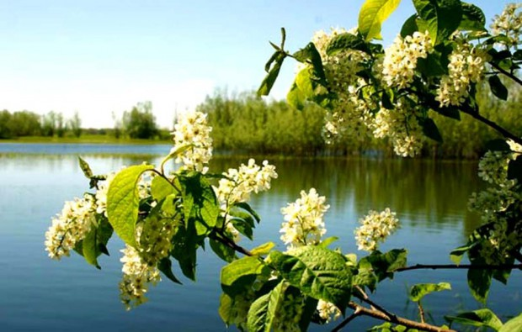
Весенний букет для мамы.
Пришла весна
Растаял снег
Уж не бегут ручьи,
И белым цветом зацвела
Черемуха в саду.
Нарву черемухи букет
И принесу домой
Скажу: «Мамуля для тебя»
Для самой близкой и родной.

